Slide 1

教学内容和目标
学生能够了解并掌握
主题
睡眠与健康
（1）“来/过来、所、相当、数”的意义和用法
（2）辨析“持续”和“继续”的异同
（3）“享受 导致 情绪 记忆 避免 模仿 计算 过来 精神 光线 ”等词语的搭配
（1）“危害、规律、必要、浅、用途、状态、慌（张）、采用、愿望、传统”
语言点
等本课其他重点五级大纲词语的意义和用法。
（2） 理解本课5个非大纲词语的意义
（3） 了解并掌握“扩展”板块9个“家居”类词语的意义和用法
（1） 本文重点介绍了闹钟对人体生理机能的不良影响，以及闹钟的危害。要求学生
阅读、理解课文掌握文章大意，并能运用所学词语、语言点叙述自然醒和闹钟
词汇
叫醒的过程，进行比较评价
（2） 讨论如何提高睡眠质量，并完成命题写作。
（3） 技能训练：通多对比的方法阐述个人观点。

Slide 2



Standard Course
HSK 5
Lesson 11

Slide 3
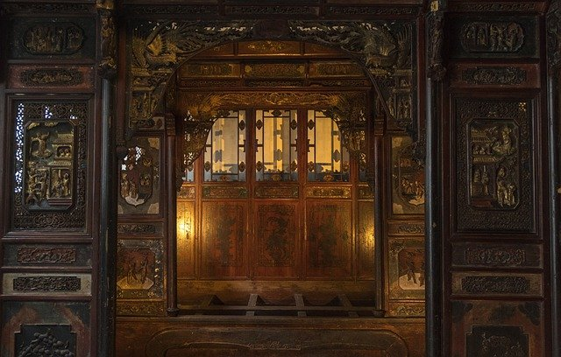

《HSK标准教程5--第十一课》
HSK Standard Course 5 Lesson 11
第11课 闹钟的危害
Lesson 11
Harm of Alarm Clocks
Part 1

Slide 4




复习
Review
说出第十课中有关服饰的词语
围巾、领带、手套、牛仔裤、丝绸、布、耳环、戒指、……

Slide 5

复习
听写句子、复习重点词、复述课文
Review
他们围绕“马奔跑时蹄子是否着地”进行了辩论。
两人各执一词，争论得脸红脖子粗，谁也说服不了谁。
不过他毕竟是摄影师，主意还是有的。
飞奔的马按顺序撞断拦路的细线，相机连续拍下了24张相片。
经过艰苦的试验，电影拍摄技术逐渐改进，成熟。
留心生活的每一瞬间，或许重大发现就在你的眼前。

Slide 6
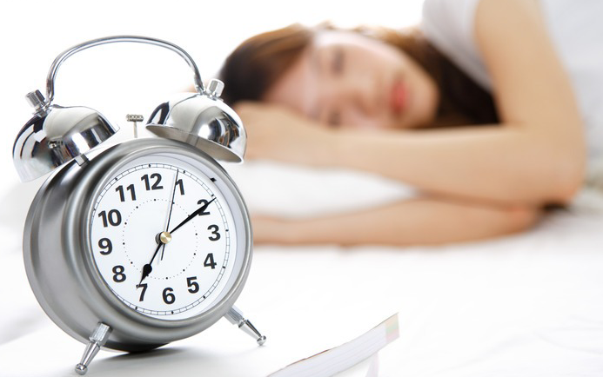
热身
Warm-up
下面几种醒来的方式，你比较喜欢哪种？最不喜欢哪种？为什么？
A.闹钟的铃声 B.家人的催促 C. 鸟或狗的叫声 D. 渐亮的太阳光线

Slide 7

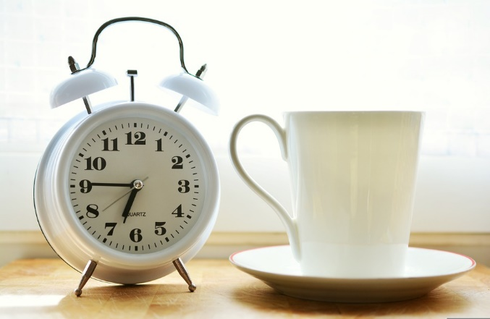


生词
New Word
nào zhōng
闹 钟
n.alarm clock

Slide 8




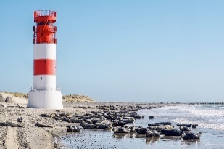
生词
New Word
wēi hài
危 害
v.to harm
吸烟危害健康。
工厂排放污水危害周边人民的健康。

Slide 9


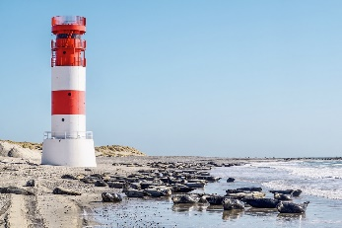

生词
New Word
rén lèi
人 类
n.humankind

Slide 10




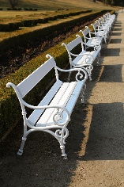
生词
New Word
shēng wù
生 物
n. living things
生物是指具有生命功能的生命体。
地球拥有各种各样的生物。

Slide 11




生词
New Word
jī zhì
机 制
n. mechanism
我们要建立奖励机制，鼓励学生学习汉语。
人体的各个器官都有其运行的机制。

Slide 12
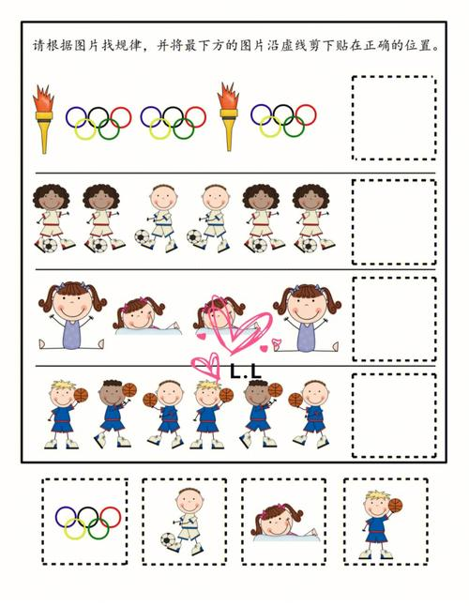


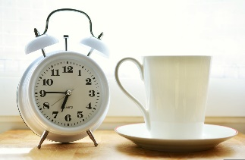
生词
New Word
guī lǜ
规 律
n./adj.regular pattern
早睡早起，规律生活。
请你找出图片中的规律。

Slide 13


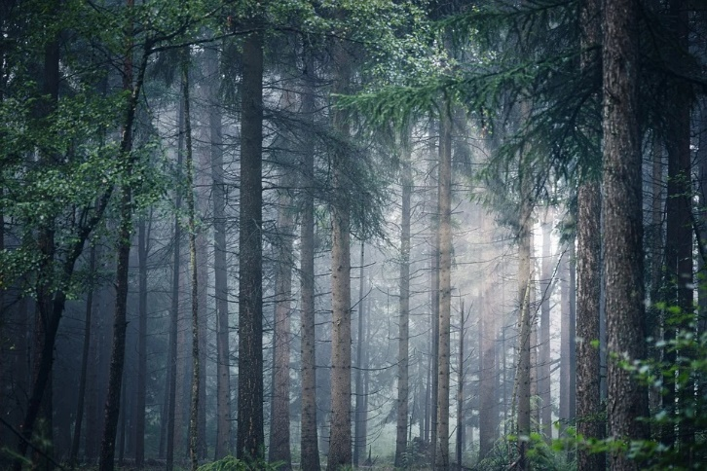
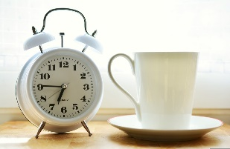

生词
New Word
guāng xiàn
光 线
n. light
树林里的光线比较低。

Slide 14

练一练
Practise
wēi hài
nào zhōng
rén lèi
闹钟
n.alarm clock
危害
v.to harm
人类
n.humankind
jī zhì
shēng wù
guī lǜ
guāng xiàn
机制
n. mechanism
生物
n. living things
规律
n./adj.regular pattern
光线
n. light

Slide 15
练一练
闹钟
人类
生物
规律
光线
Practise
______ 的睡眠有自己特定的机制。
人类
现在的生活压力大，大部分人需要 ______来叫醒自己。
闹钟
有_____的生活习惯对身体健康非常有好处。
规律

Slide 16
练一练
闹钟
人类
生物
规律
光线
Practise
______ 是自然醒的必要条件。
光线
生物
最近很多中国人因为看欧洲杯比赛， ______钟有点儿乱。

Slide 17

生词
New Word
guò dù
过度
v. to transit
qiǎn
浅
adj.shallow
shí yàn
实验
v./n. to make a experiment
nán fānɡ
南 方
n. south, southern part
láidejí
来得及
v. there’s still time (to do sth.)
cāi
猜
v. to guess
zhǐhǎo
只好
adv. cannot but, to be forced to
xiǎng shòu
享受
v. to enjoy
xiàn dài
现代
n./adj.mordern
fù xí
复 习
v. to review
fǒuzé
否则
conj. or, otherwise
qiǎn
浅
adj.shallow
bì yào
必要
adj. necessary
yòng tú
用途
n. to use
END

Slide 18
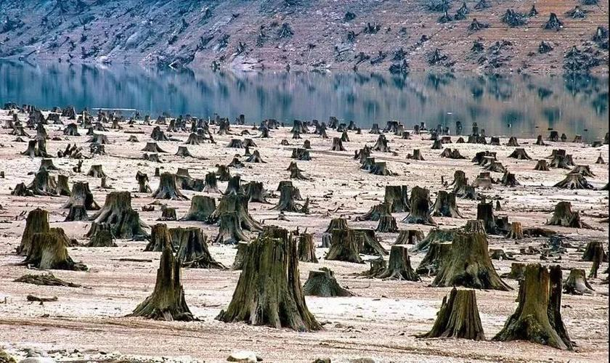
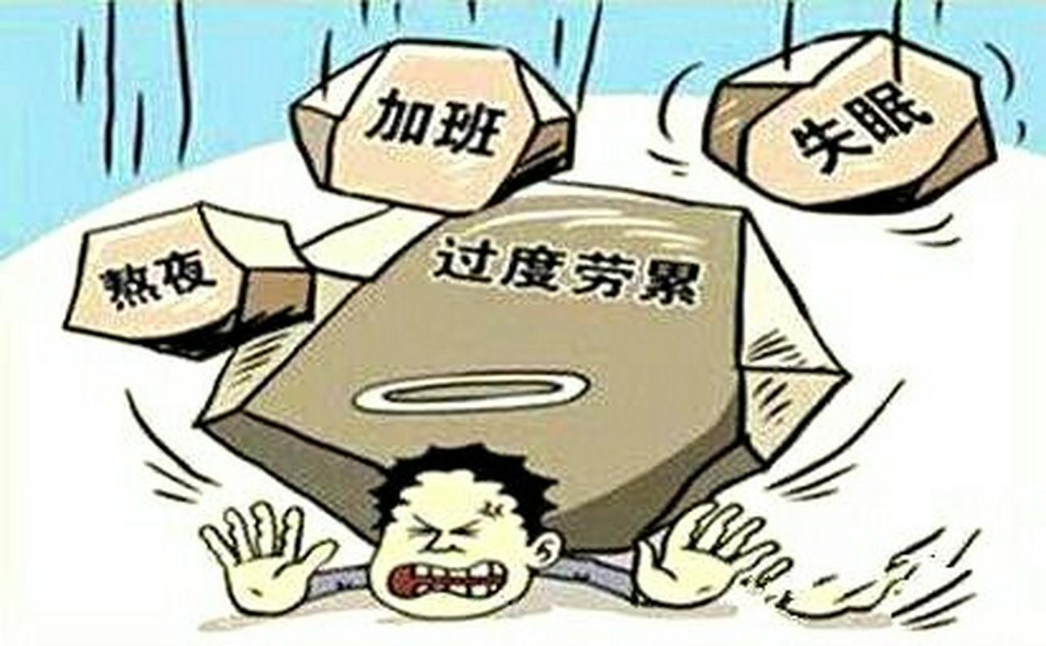
生词
guò dù
过度
v. to transit
New Word
人类的过度砍伐给生态环境带来了极大的危害。
过度劳累有害我们的健康。
láidejí
来得及
v. there’s still time (to do sth.)
nán fānɡ
南 方
n. south, southern part
cāi
猜
v. to guess
zhǐhǎo
只好
adv. cannot but, to be forced to
fù xí
复 习
v. to review
fǒuzé
否则
conj. or, otherwise
为了保护环境，人类多多种树是非常必要的。
bì yào
必要
adj. necessary
过度追求美真的有必要吗？

Slide 19
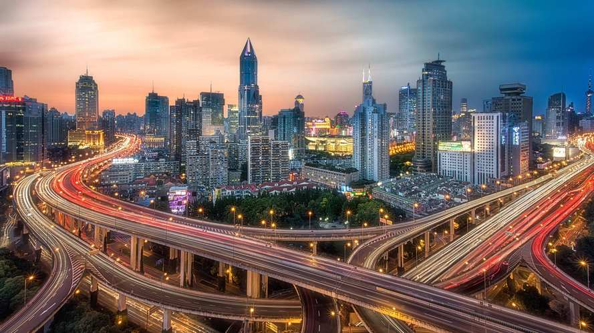


生词
xiàn dài
现代
n./adj.mordern
New Word
随着科学技术的发展，现代生活越来越便利里。
现代城市交通便捷。
láidejí
来得及
v. there’s still time (to do sth.)
nán fānɡ
南 方
n. south, southern part
cāi
猜
v. to guess
zhǐhǎo
只好
adv. cannot but, to be forced to
fù xí
复 习
v. to review
fǒuzé
否则
conj. or, otherwise
qiǎn
浅
adj.shallow
海水非常干净，靠近沙滩的水很浅。
浅粉色

Slide 20
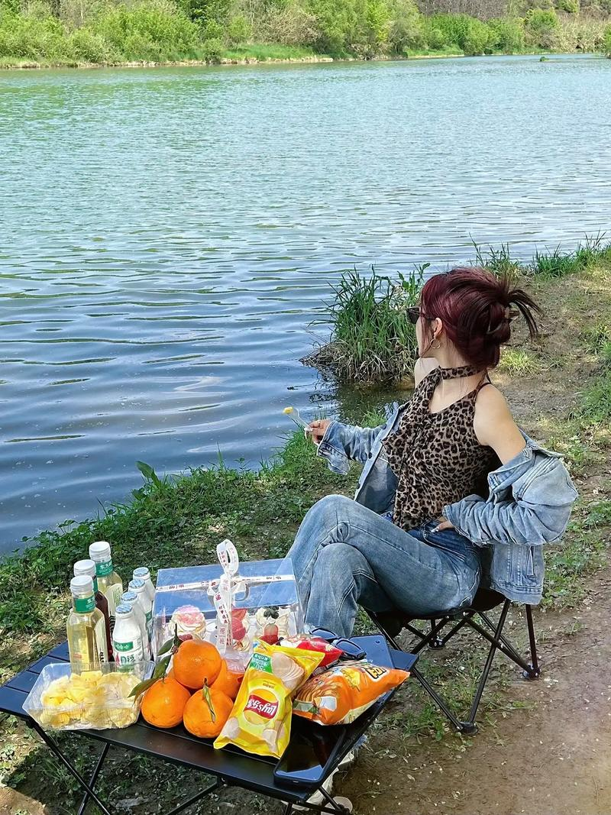
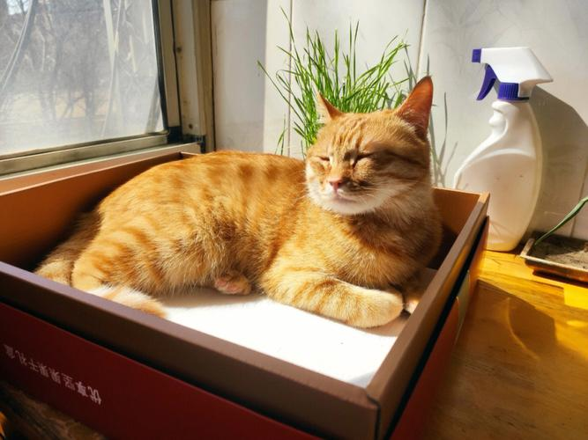
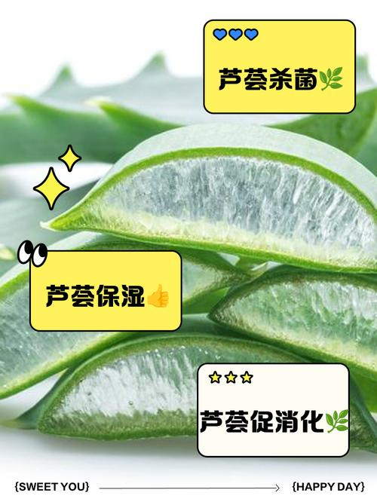
生词
New Word
xiǎng shòu
享受
v. to enjoy
小猫躺着享受着阳光。
放假了，人们来到河边享受生活。
láidejí
来得及
v. there’s still time (to do sth.)
nán fānɡ
南 方
n. south, southern part
cāi
猜
v. to guess
zhǐhǎo
只好
adv. cannot but, to be forced to
fù xí
复 习
v. to review
fǒuzé
否则
conj. or, otherwise
yòng tú
用途
n. to use
芦荟的用途有很多，比如可以杀菌、可以保湿、可以促消化。

Slide 21
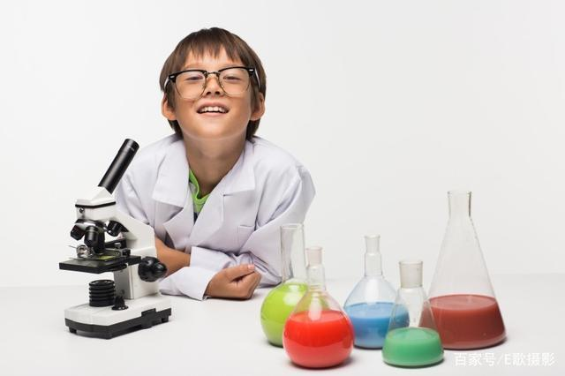
生词
New Word
láidejí
来得及
v. there’s still time (to do sth.)
nán fānɡ
南 方
n. south, southern part
cāi
猜
v. to guess
zhǐhǎo
只好
adv. cannot but, to be forced to
fù xí
复 习
v. to review
shí yàn
实验
v./n. to make a experiment
fǒuzé
否则
conj. or, otherwise
麦克很喜欢科学，他经常在学校实验室做实验。

Slide 22
练一练
guò dù
过度
v. to transit
Practise
bì yào
必要
adj. necessary
xiàn dài
现代
n./adj.mordern
qiǎn
浅
adj.shallow
shí yàn
实验
v./n. to make a experiment
xiǎng shòu
享受
v. to enjoy
yòng tú
用途
n. to use

Slide 23
练一练
所
享受
过渡
必要
规律
Practise
在婚姻问题上，听听父母的意见还是很有 ______ 的。
必要
正如你______估计的那样，李岩确实改变了主意。
所
擦擦办公桌，整理一下文件，这些都可以让你从放松的休息状态自然______到工作状态。
过渡

Slide 24
练一练
所
享受
过渡
必要
规律
Practise
生命在于运动，有 ______ 的运动对于身体健康大有好处。
规律
为了______轻松的生活，夫妻俩决定把家搬到这个安静的小镇。
享受

Slide 25
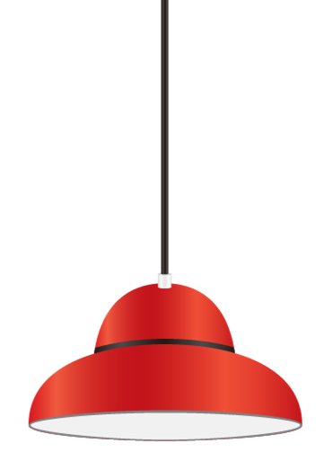
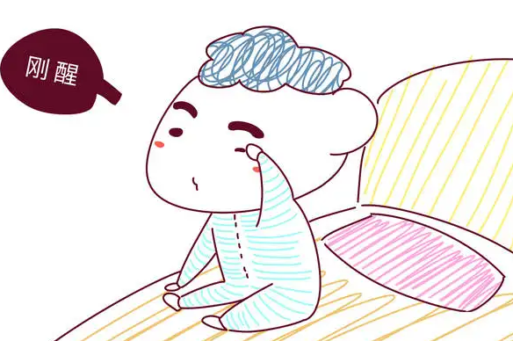
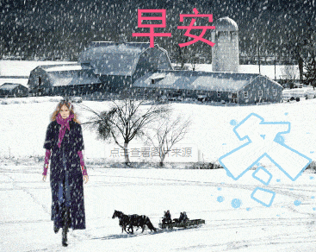
语言点
Language Point
……人们逐渐从熟睡过渡到浅睡，直到醒来。
来
动词-常见格式
“动词+来”
用在动词“醒”
后，表示由睡眠
向清醒的过渡。
Tỉnh lại
早晨醒来，我发现窗外正下着大雪。

Slide 26
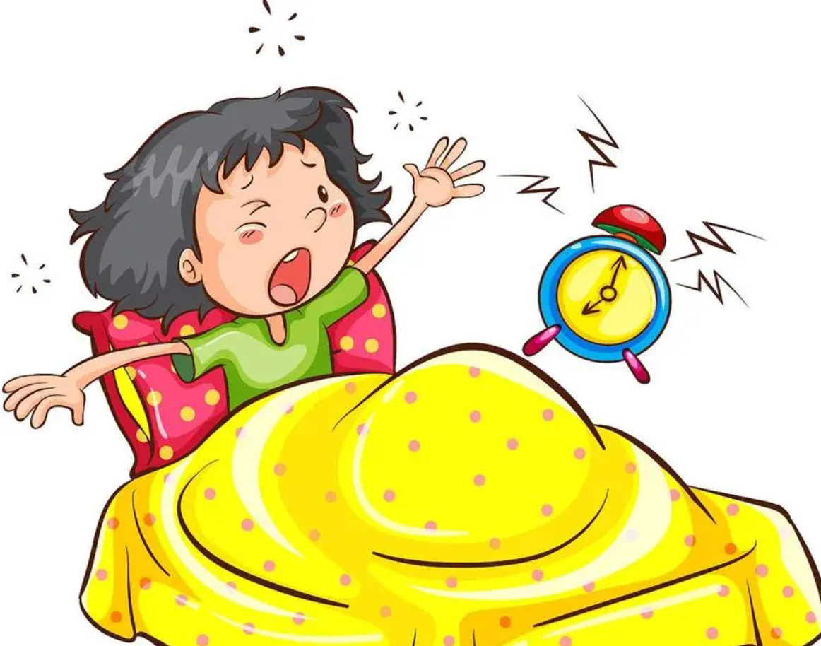
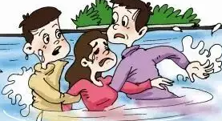
语言点
Language Point
我被一阵吵闹声突然惊醒，过了半天，脑子才清醒过来。
过来
动词-常见格式
“动词+过来”
用在动词后，表示
回到原来的、
正常的状态。
Hồi phục lại trạng thái, bình thường ban đầu
他救了妻子，没救孩子。有的人说他做得对，因为孩子可以再生一个，妻子却不能活过来。

Slide 27


语言点
Language Point
过来
动词-常见格式
“动词+得/不+过来”
表示能力可以
（或不够）做某事，
一般多用否定形式。
Động từ +得/不+过来: năng lực có thể( hoặc không đủ) làm 1 việc, thường dùng trong dạng phủ định
天上的星星那么多，谁数得过来呀？
最近手头的工作太多了，我都忙不过来了。

Slide 28
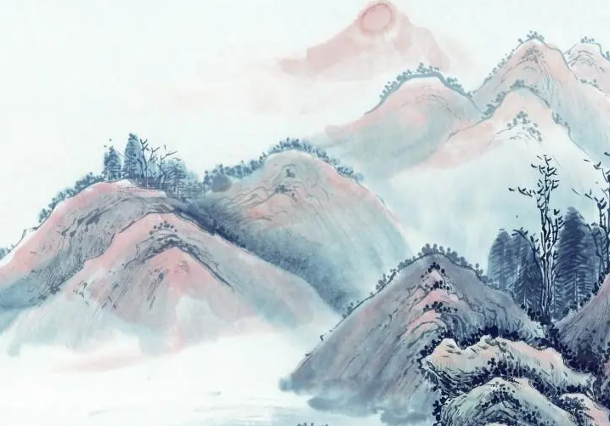
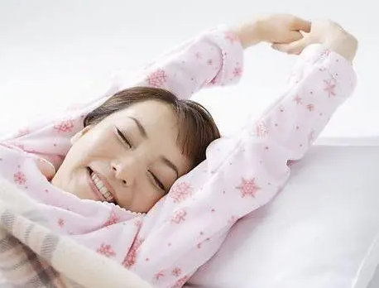
语言点
Language Point
山水画所表现的是人与自然的关系。
所
所+动词
代词-用在动词
前，指称事物。
Là đại từ, đứng trc động từ gọi tên sự vật
(những cái đc biểu hiện, những cái đc sản sinh...)
……人们对自然醒与被闹钟铃声叫醒所产生的反应是不同的。

Slide 29


语言点
Language Point
调查显示，随着年龄的增大，女性的职场幸福感有所提高。
所
“有/无+所+动词”
“所”与后接动词
构成短语，做“有、
无”的宾语。
有+所+动词: có...
无+所+动词: không có...
我和李阳是无所不谈的好朋友。

Slide 30
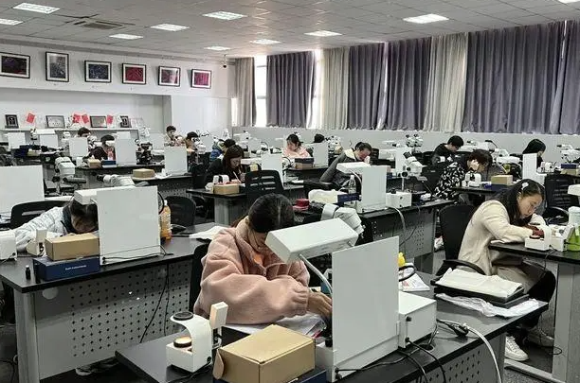
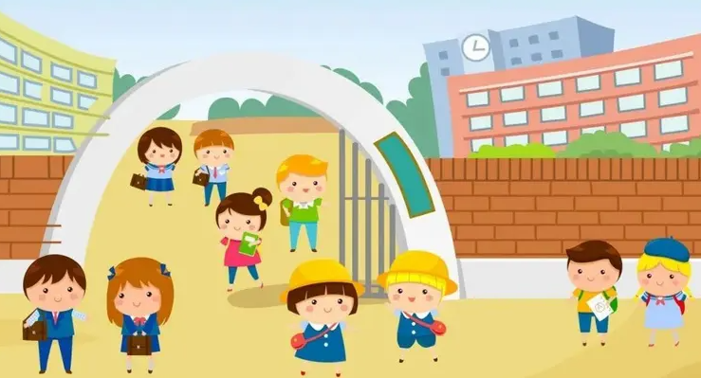
语言点
Language Point
来自北京一所大学的学生做了关于这个问题的实验。
所
量词-用于住所、
机构等。
Lượng từ: dùng cho trung tâm đt, trường học...
学校附近就有一所幼儿园，你可以把孩子送到那儿去。

Slide 31


作业
Homework
作业
用“过来”完成下列句子或对话。
1.这棵树有上百年的树龄了，树干很粗，_____。
2.老师说我文章里的错别字比较多，_________。
3.A：刘阿姨帮着照顾孙子就够累的了，下个月她
女儿的孩子又要出生了。
B：是啊！ _________________________。

Slide 32
作业
Homework
作业
用“所”改写下列句子。
1.我有一个建议要送给你，希望它能帮助你。
我有一个建议要送给你， _________ 。
2.孔军是我们县出了名的好医生，这儿的人没有
不知道的。
孔军是位出了名的好医生，我们县的人______。

Slide 33
作业
Homework
作业
用“所”改写下列句子。
3.他在北京住了五十年，我了解的情况是他非常
热爱北京。
他在北京住了五十年，_________________。

Slide 34
《HSK标准教程5--第十一课》
HSK Standard Course 5 Lesson 11
第11课 闹钟的危害
Lesson 11
Harm of Alarm Clocks
Part 2

Slide 35
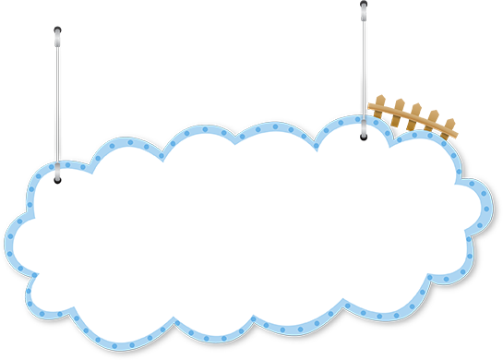

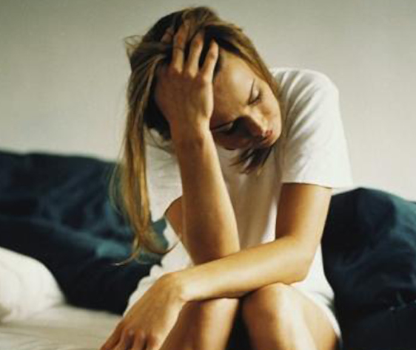

热身
Warm-up
如果你突然被闹钟叫醒，
你有什么感觉？

Slide 36
生词
New Word
qīngxǐng
清醒
adj./v.sober;to regain
consciousness
hūxī
呼吸
v. breathe
zhuàng tài
状态
n. state,status
nán fānɡ
南 方
n. south, southern part
láidejí
来得及
v. there’s still time (to do sth.)
cāi
猜
v. to guess
zhǐhǎo
只好
adv. cannot but, to be forced to
qíngxù
情绪
n. emotion
xīnlǐ
心理
n. mentality
fù xí
复 习
v. to review
fǒuzé
否则
conj. or, otherwise
huāngzhāng
慌张
adj.flurried
líng
铃
n. bell
hūxī
呼吸
v. to breathe
END

Slide 37

生词
qīngxǐng
清醒
adj./v.sober;to regain
consciousness
New Word
做生意的时候一定要清醒一点，不要被人骗了。
líng
铃
n. bell
hūxī
呼吸
v. breathe
láidejí
来得及
v. there’s still time (to do sth.)
nán fānɡ
南 方
n. south, southern part
cāi
猜
v. to guess
zhǐhǎo
只好
adv. cannot but, to be forced to
fù xí
复 习
v. to review
经过医生的努力救治，他终于清醒过来了。
fǒuzé
否则
conj. or, otherwise
铃铛

Slide 38
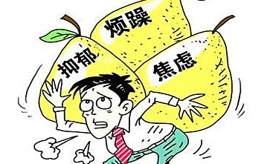
生词
xīnlǐ
心理
n. mentality
New Word
如果经常感到烦躁、抑郁、焦虑，一定要去看看心理医生。
每年开学，学校都要给学生做心理测试。
hūxī
呼吸
v. breathe
láidejí
来得及
v. there’s still time (to do sth.)
nán fānɡ
南 方
n. south, southern part
cāi
猜
v. to guess
zhǐhǎo
只好
adv. cannot but, to be forced to
fù xí
复 习
v. to review
fǒuzé
否则
conj. or, otherwise
huāngzhāng
慌张
adj.flurried
小明今天起床起晚了，他慌张地跑去学校，连饭也没吃。

Slide 39
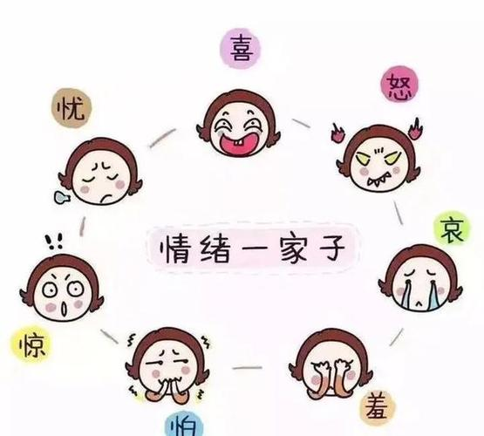
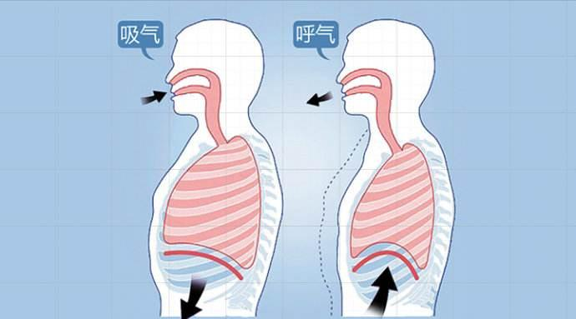
生词
qíngxù
情绪
n. emotion
喜怒哀乐都是我们的情绪。
New Word
我们要控制好自己的情绪。
hūxī
呼吸
v. breathe
láidejí
来得及
v. there’s still time (to do sth.)
nán fānɡ
南 方
n. south, southern part
cāi
猜
v. to guess
zhǐhǎo
只好
adv. cannot but, to be forced to
fù xí
复 习
v. to review
fǒuzé
否则
conj. or, otherwise
hūxī
呼吸
v. to breathe
对我来说，这件事就像呼吸一样简单。

Slide 40
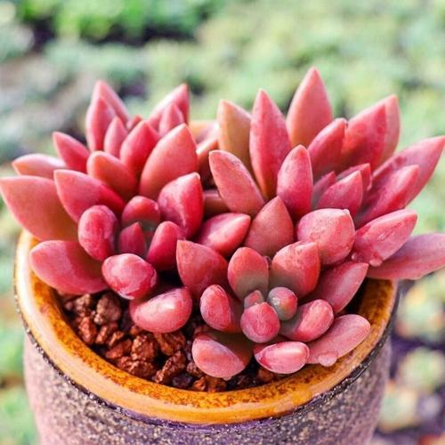
生词
New Word
这棵植物的生长状态很好。
zhuàng tài
状态
n. state,status
hūxī
呼吸
v. breathe
láidejí
来得及
v. there’s still time (to do sth.)
nán fānɡ
南 方
n. south, southern part
cāi
猜
v. to guess
zhǐhǎo
只好
adv. cannot but, to be forced to
fù xí
复 习
v. to review
fǒuzé
否则
conj. or, otherwise
经过医生的救治，病人的状态有了很大的改善。

Slide 41
练一练
Practise
qīngxǐng
清醒
líng
铃
xīnlǐ
心理
n. mentality
huāngzhāng
慌张
adj.flurried
hūxī
呼吸
v. to breathe
qíngxù
情绪
n. emotion
zhuàng tài
状态
n. state,status

Slide 42
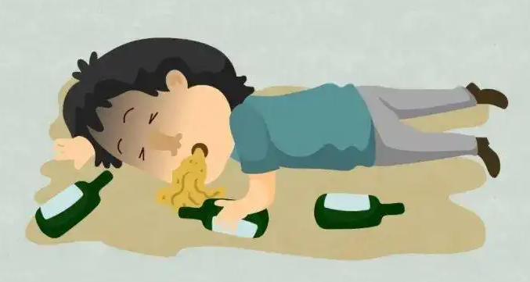
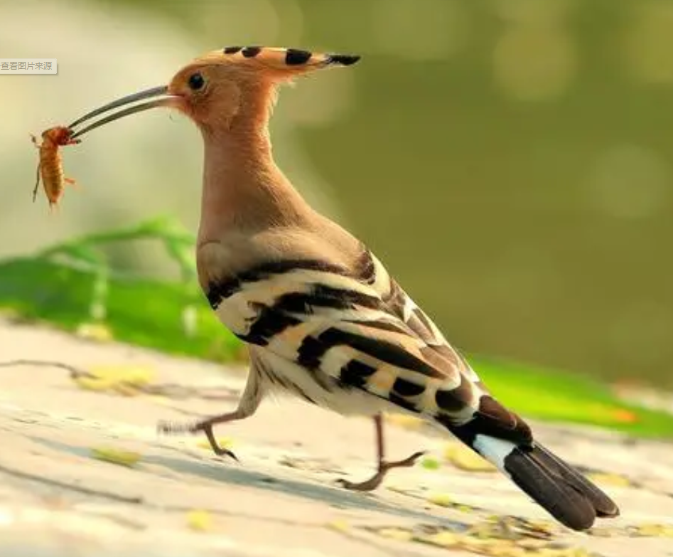
语言点
Language Point
……这些能力最多为正常状态的65%，与醉酒者相当。
相当
动词--（数量、条件、情况等）两方面差不多
Động từ( 2 mặt, phương diện như nhau)
这种鸟一天所食的害虫相当于自己的体重。

Slide 43
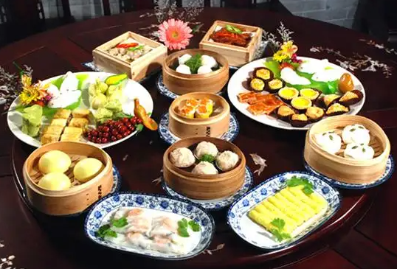

语言点
Language Point
菜的味道好极了，服务也挺周到，我相当满意。
相当
副词—程度较高
Phó từ: trình độ khá cao: tương đối
如果要问人们选择职业时主要考虑的是什么，有相当一部分人以收入多少作为标准。

Slide 44
练一练
清醒的
慌张
Practise
呼吸
状态
困难
心理
情绪
医生

Slide 45
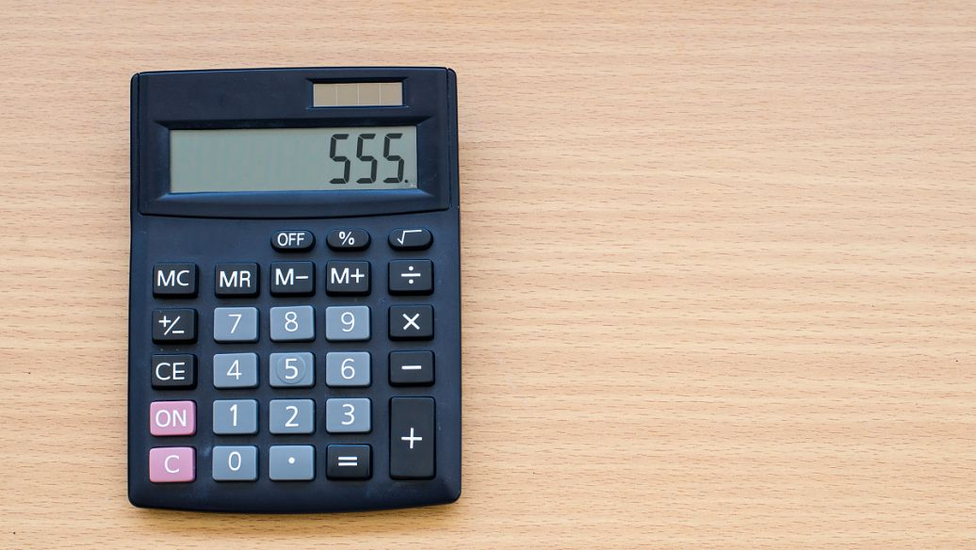
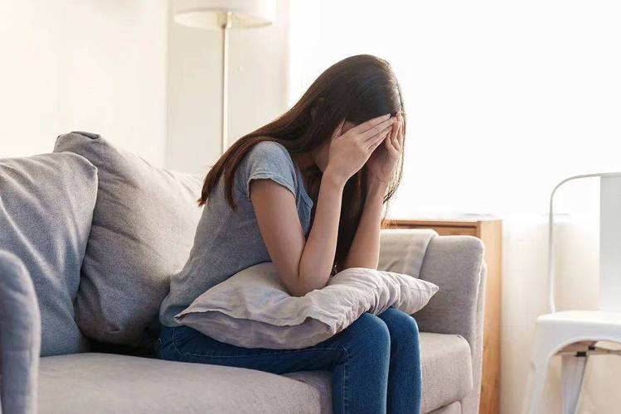
生词
New Word
jìsuàn
计算
v.to calculate
商店经常用计算机进行计算。
hūxī
呼吸
v. breathe
láidejí
来得及
v. there’s still time (to do sth.)
nán fānɡ
南 方
n. south, southern part
cāi
猜
v. to guess
zhǐhǎo
只好
adv. cannot but, to be forced to
fù xí
复 习
v. to review
dǎozhì
导致
v. to cause,to lead to
END
dīluò
低落
adj. down,depressed
她看起来不开心，情绪非常低落。

Slide 46

生词
New Word
持续几天的熬夜让她的记忆变差。
jìyì
记忆
v./n.to remember
chíxù
持续
v. to continue
hūxī
呼吸
v. breathe
láidejí
来得及
v. there’s still time (to do sth.)
nán fānɡ
南 方
n. south, southern part
cāi
猜
v. to guess
zhǐhǎo
只好
adv. cannot but, to be forced to
fù xí
复 习
v. to review
他是一位记忆达人，什么都能记住。
dǎozhì
导致
v. to cause,to lead to
END

Slide 47
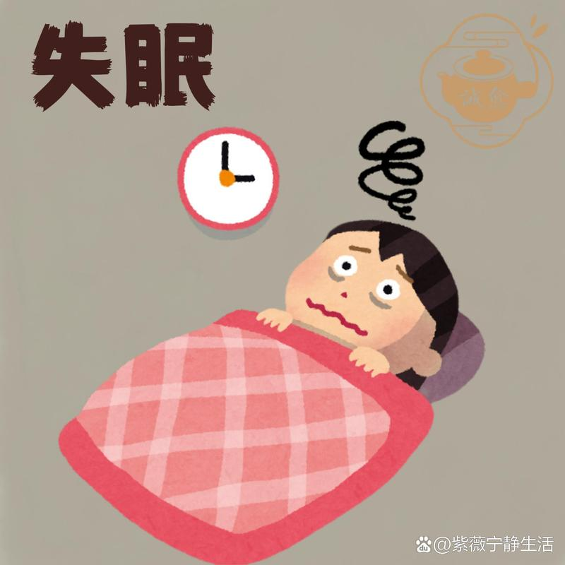
生词
New Word
jīngshén
精神
n./adj.spirit,vigor
失眠导致他第二天精神状态不好。
hūxī
呼吸
v. breathe
láidejí
来得及
v. there’s still time (to do sth.)
nán fānɡ
南 方
n. south, southern part
cāi
猜
v. to guess
zhǐhǎo
只好
adv. cannot but, to be forced to
fù xí
复 习
v. to review
dǎozhì
导致
v. to cause,to lead to
dǎozhì
导致
v.cause,to lead to
END
shīmián
失眠
v. to suffer from insomnia

Slide 48
练一练
jìsuàn
计算
v.to calculate
Practise
dīluò
低落
adj. down,depressed
chíxù
持续
v. to continue
jìyì
记忆
v./n.to remember
jīngshén
精神
n./adj.spirit,vigor
shīmián
失眠
v. to suffer from insomnia
dǎozhì
导致
v.cause,to lead to

Slide 49


语言点
Language Point
持续
表示动作连续
不断，中间没有停顿。
Liên tục( không ngừng)
这场雨持续下了两个多小时。
对不起！打扰了，你们继续学习吧。
继续
动作中间可以
有停顿
Tiếp tục( ở giữa có thể ngừng)

Slide 50
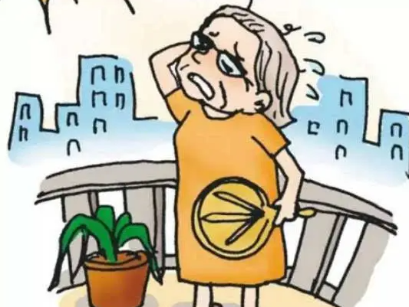
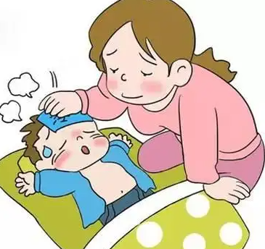
语言点
Language Point
持续
能做定语
能带时量补语
Làm định ngữ, có thể mang bổ ngư thời lượng(KTG
持续的高温让许多老人感到不适。
继续
不能做定语
一般不能带时量补语
k thể làm định ngữ,không đi cùng bổ ngữ thời lượng ( khoảng thời gian)
小明发烧持续三天了，家里人都很着急。

Slide 51
练一练
持续
继续
Practise
继续
真希望刘老师 ______给我们上课。
持续
这次的宣传活动将 _____ 到9月底。
继续
不管你是快乐还是难过，生活总要_____下去。
继续
朋友是在你失败时，鼓励你 _____前进的人。

Slide 52
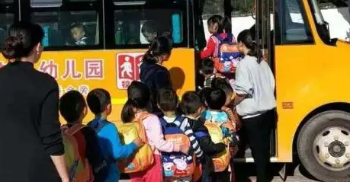
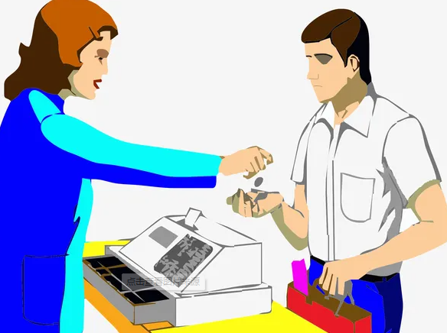
语言点
Language Point
我大概数了一下，车上有32个学生。
数
shǔ
动词-查点(数目)
或一个个说出(数目)
Động từ: đếm
先生，这是找您的钱，58块6，您数数。

Slide 53
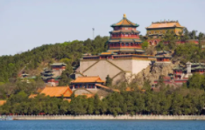
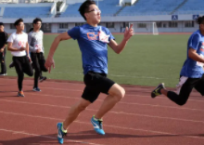
语言点
Language Point
数
shǔ
“数（最）...”
“(最)…的(要/就)数…”
表示计算或比较起来 (最……)
Phải kể đến( liệt kê)
我觉得北京最美、最有名气的公园要数颐和园了。
要说我们班跑得最快的，那就数李阳了。

Slide 54
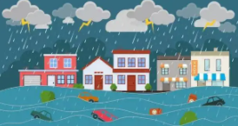
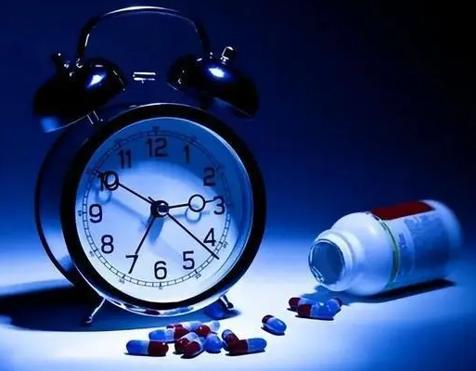
语言点
Language Point
这里夏季的雷阵雨一般可持续数小时或者更久的时间。
数
（shù）
数词—意思是
“几、几个”，多用于书面语。
=几、几个( dùng trong văn viết
这种状态如果持续数天、数周、数月，将导致高血压、失眠和一些精神问题等。

Slide 55

练一练
Practise
实验失败了没关系，打起 从头再来。
精神
情绪
精神

Slide 56
练一练
Practise
数
每晚抽出点儿时间来阅读、学习，坚持 年,之后，成功就会向你招手。
来
数

Slide 57
练一练
Practise
作为孩子的父母，我们当然 他能成为一个有用的人才。
希望
愿望
希望

Slide 58
练一练
Practise
他的行为已经严重 到了社会安全。
危害
危害
伤害

Slide 59
《HSK标准教程5--第十一课》
HSK Standard Course 5 Lesson 11
第11课 闹钟的危害
Lesson 11
Harm of Alarm Clocks
Part 3

Slide 60
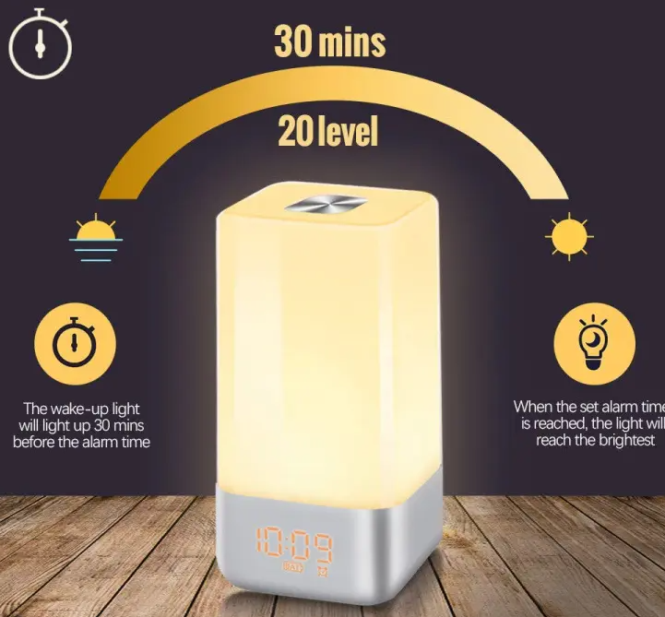
热身
Warm-up
什么是“光闹钟” ？

Slide 61


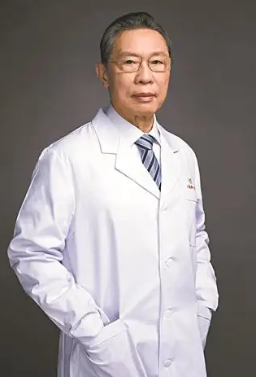
生词
zhuānjiā
New Word
专家
n.expert
终南山院士是防治传染病领域的专家。

Slide 62

生词
cǎiyòng
New Word
采用
v.to use,to employ
你决定采用什么交通工具去上学？
我们要多采用专家的意见。

Slide 63

生词
róuhé
New Word
柔和
adj.gentle
天空中的光非常柔和。
老师鼓励同学们的声音非常柔和。

Slide 64

生词
yuànwàng
New Word
愿望
n.wish,hope
新年那天，大家都许下新一年的愿望。

Slide 65

生词
chuānglián
New Word
窗帘
n.curtain

Slide 66
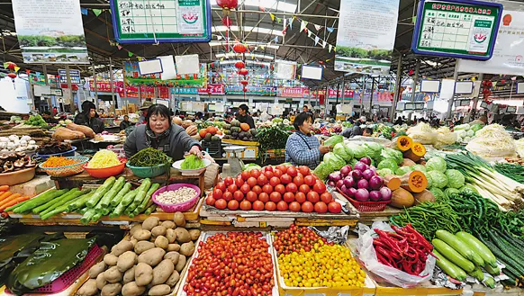
生词
shìchǎng
New Word
市场
n.market
菜市场
花鸟市场
服装市场

Slide 67

生词
chǎnpǐn
New Word
产品
n.product
电脑、手机、耳机这些都是电子产品。
他们店里的产品质量都很好。

Slide 68
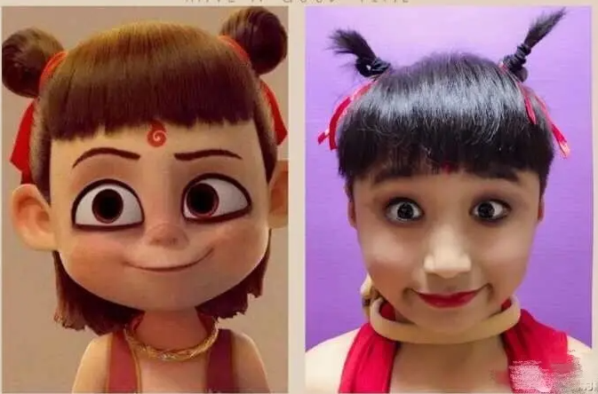
生词
mófǎng
New Word
模仿
v.to imitate
哪吒的电影非常火，很多人都模仿哪吒的装扮。
小朋友总是模仿大人说话。

Slide 69

生词
bìmiǎn
New Word
避免
v.to prevent
接到推销电话，我们要避免上当。
你做了错事，无法避免妈妈的责骂。

Slide 70

生词
chuántǒng
New Word
传统
n./adj.tradition,traditional

Slide 71
练一练
Practise
zhuānjiā
chǎnpǐn
mófǎng
专家
n.expert
产品
n.product
模仿
v.to imitate
chuānglián
chuántǒng
shìchǎng
róuhé
窗帘
n.curtain
传统
n./adj.tradition,
traditional
市场
n.market
柔和
adj.gentle

Slide 72


课文 1
Text 1
自然醒是怎么实现的？它与光线有什么关系？
人们从睡眠状态过渡到清醒状态，生理上会产生什么变化？
突然被闹钟叫醒人体会出现哪些不适的情况？
长期使用闹钟可能导致什么问题？闹钟最好选择怎样的铃声？
什么是光闹钟？它和传统闹钟有什么不同？又有什么好处？

Slide 73
课文 1
自然醒是怎么实现的？它与光线有什么关系？
医学研究证明，人类睡眠有其特定的机制，自然醒是最符合人体生物钟规律的。光线是自然醒的必要条件，是人体内的生物闹钟。
早晨，人体感受到逐渐变强的太阳光线，新陈代谢随之加快，人逐渐从熟睡过渡到浅睡，直到醒来。这就是阴雨天人们往往喜欢睡懒觉的原因。
紧张的现代生活，使很多上班的人无法享受轻松舒适的睡眠、自然地醒来，闹钟的用途就显得格外重要了。
Text 1
1.你知道：自然醒的过程吗？
2.请用重点词语复述故事：光线、生物钟、必要、熟睡、浅睡、醒

Slide 74
课文 1
人们从睡眠状态过渡到清醒状态，生理上会产生什么变化？
突然被闹钟叫醒人体会出现哪些不适的情况？
Text 1
但实验研究证明，人们对自然醒与被闹钟铃声叫醒这两种方式所产生的反应是很不相同的。从睡眠状态过渡到清醒状态时，人的呼吸会从16次/分钟提高到24次/分钟，心跳每分钟加快10次。如果突然被闹钟叫醒，将在心理上使人产生心慌、情绪低落、感觉没睡醒等不适。如果是从深度睡眠中被突然叫醒，那么，人的短期记忆能力、计算技能都会受到影响，这些能力最多为正常状态的65%，与醉酒者相当。
1.你知道：传统闹钟的危害吗？
2.请用重点词语复述故事：心慌、情绪、影响、相当

Slide 75
课文 1
长期使用闹钟可能导致什么问题？闹钟最好选择怎样的铃声？
Text 1
出于自我保护，被闹钟叫醒时我们的身体会提高体内的肾上腺素水平。这种状态如果持续数天、数周、数月，将导致高血压、失眠和一些精神问题等。研究发现，突然被闹铃惊醒的人比自然醒的人血压更高、心跳更快。因此，专家解释说，人在睡眠时，身体会发生一些变化，因此人们在早上醒来时更容易发病，而闹铃则会使发病的可能性变得更大。如果你必须定个闹钟，应采用柔和的声音或音乐。
1.你知道： “肾上腺素”“高血压”吗？
2.请用重点词语复述故事：导致、失眠、精神、发病、持续、惊醒

Slide 76
课文 1
什么是光闹钟？它和传统闹钟有什么不同？又有什么好处？
Text 1
各种醒来方式中，当然是自然醒最符合我们的愿望。可谁能替你拉开窗帘让阳光照进来呢？近年来，市场上出现了一种新的电子产品，名为“光闹钟”。它能在室内模仿早晨自然光线的变化，通过光线的作用使人在设定的时间里自然地醒来，可避免传统闹钟突然惊醒对人体健康的伤害。希望这样能向真正的“自然醒”走近一点，再走近一点。
1.你知道：什么是“光闹钟”吗？
2.请用重点词语复述故事：自然醒、电子产品、模仿、光线、伤害、 避免

Slide 77
作业
Homework
作业
请以“你真的需要闹钟吗？”为题，谈一谈
你的看法。尽量用上本课所学的生词，字数
不少于100字。

Slide 78




《HSK标准教程5--第十一课》
HSK Standard Course 5 Lesson11
再见 Bye
再见

